Slide 1
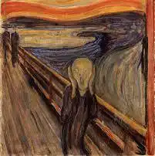

Slide 2
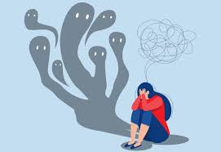
TENGO MIEDO !!
Qué es exactamente el miedo?
Sentimiento de angustia
Hay un peligro, amenaza (real o imaginario)
Emoción natural

Slide 3
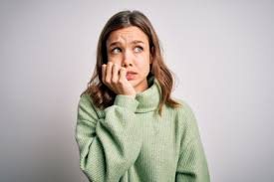
Puede ser positivo como mecanismo de defensa, ante el peligro
Tipos de miedos:
Patológico, normal, social, a la soledad, a las alturas, etc.
Ansiedad: los temores se vuelven exagerados, constantes o irracionales.

Slide 4

Qué es lo que pasa cuando el miedo toma las riendas sobre nosotros?
-Paraliza, puede afectarnos físicamente.
-Nos aleja del Señor
-Es un arma utilizada por el enemigo

Slide 5
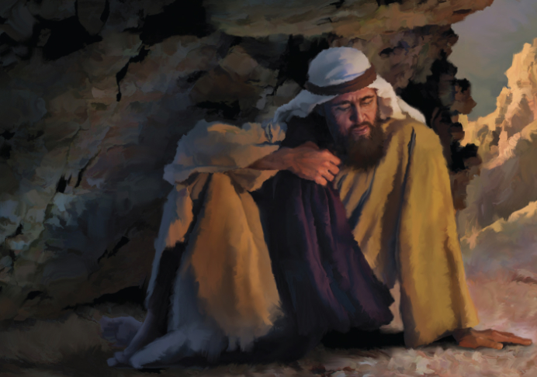
En la Biblia, Quién sintió miedo?
1 Reyes 19:3-13 :
Elías:
-Profeta, tribu de Leví
-Siglo IX a. C
-Tuvo miedo y huyó

Slide 6
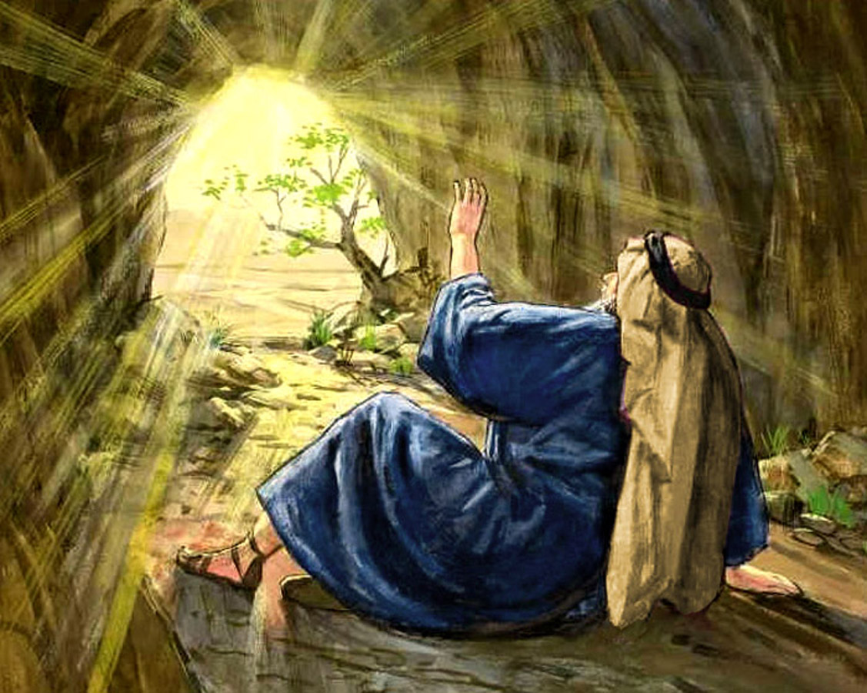
-No nos pasa como a Elías cuando nos asustamos y tenemos miedo?
-Qué hacemos cuando tenemos miedo?

Slide 7
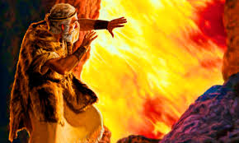
-Cuando estamos escondidos, con miedo, podemos darnos cuenta que Dios nos busca?
-Nos resulta fácil escuchar su voz y entender sus propósitos?

Slide 8
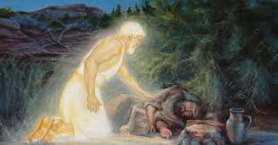
Qué hizo Dios con Elías?

Slide 9

Isaías 41:10-13: “No tengas miedo, que yo estoy contigo; no te desanimes, que yo soy tu Dios. Yo soy quien te da fuerzas, y siempre te ayudaré; siempre te sostendré con mi justiciera mano derecha (...) Yo soy el Señor, tu Dios, que te sostiene por la mano derecha y te dice: «No tengas miedo, que yo te ayudo ”.
Deuteronomio 31:8: “Y Jehová va delante de ti; él estará contigo, no te dejará, ni te desamparará; no temas ni te intimides”.

Slide 10
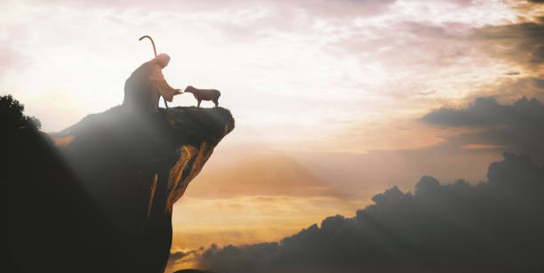
Isaías 26:3: “Tú guardarás en completa paz a aquel cuyo pensamiento en ti persevera; porque en ti ha confiado”.
Jesús nos dice: “No tengan miedo, mi rebaño pequeño, porque es la buena voluntad del Padre darles el reino” (Lucas 12:32)

